Slide 1
第十七课 我不会汉字输入

Slide 2
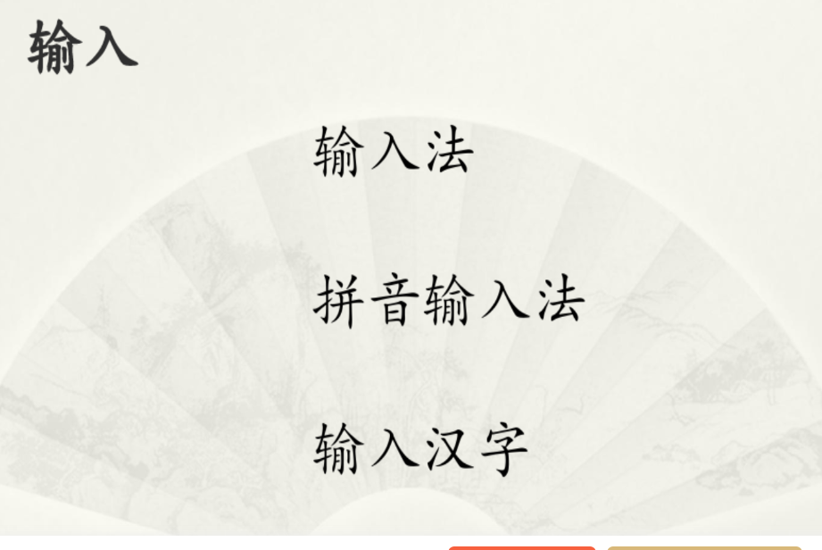
空白演示
to input
单击输入您的封面副标题

Slide 3
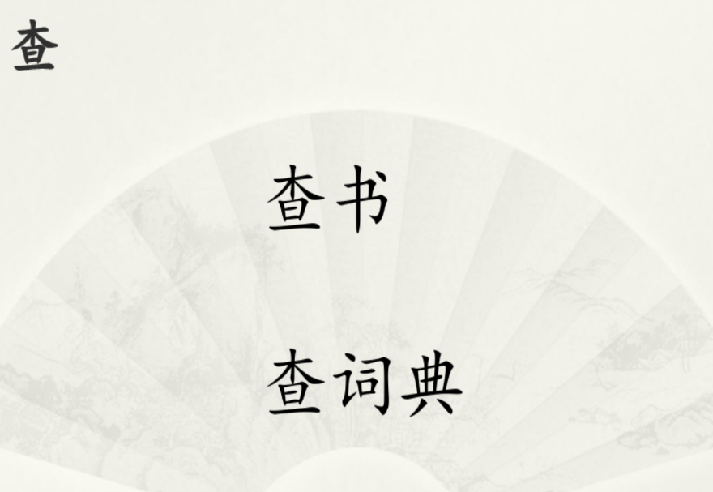
to search, to check

Slide 4
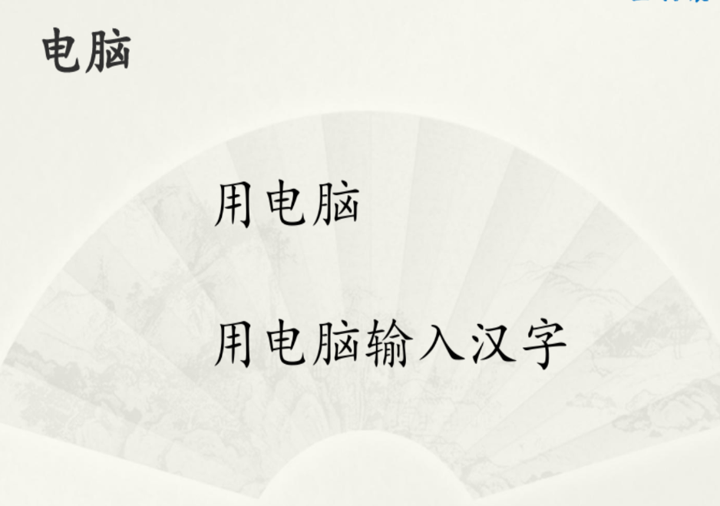
computer

Slide 5

guest

Slide 6
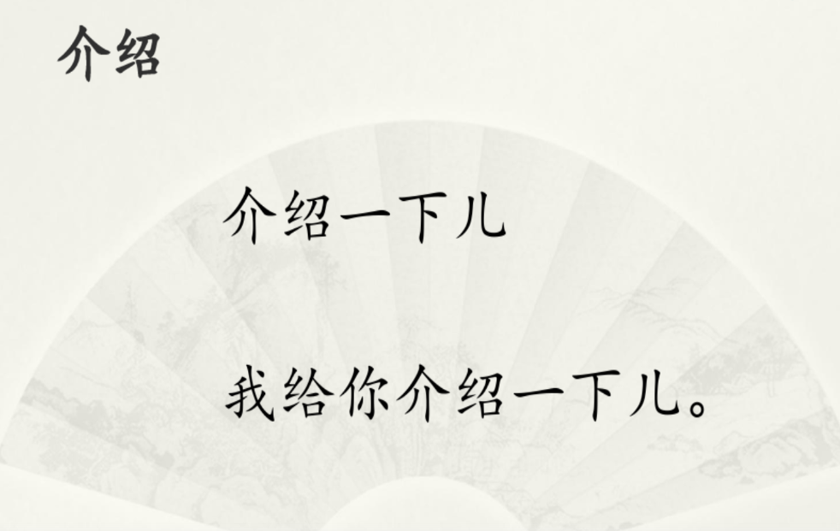
to introduce

Slide 7
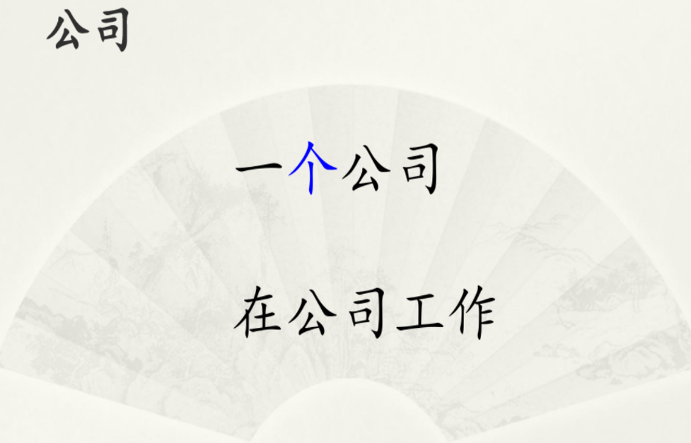
company

Slide 8
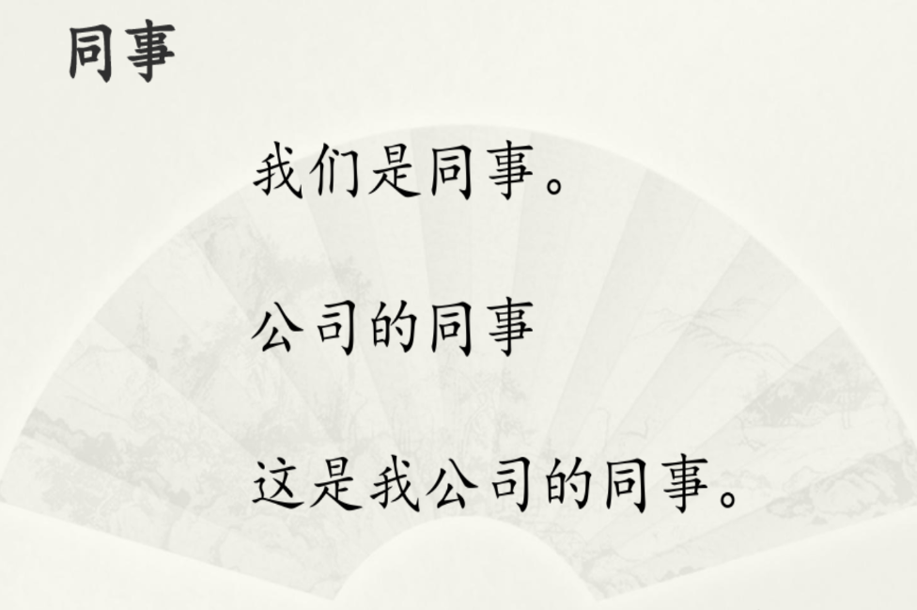
colleague

Slide 9
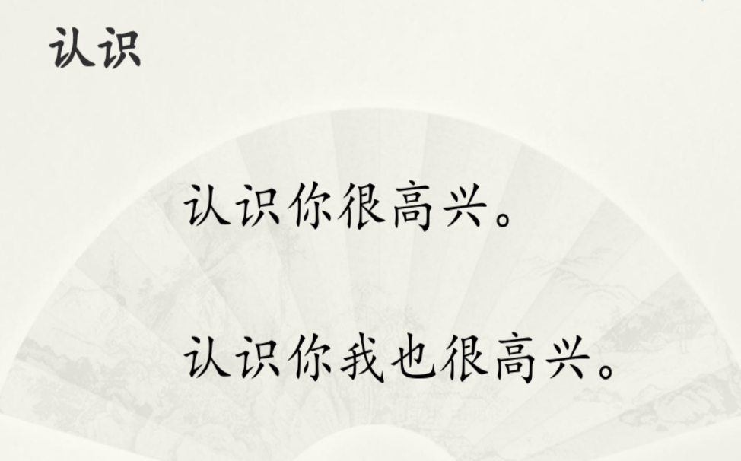
to know

Slide 10

there

Slide 11
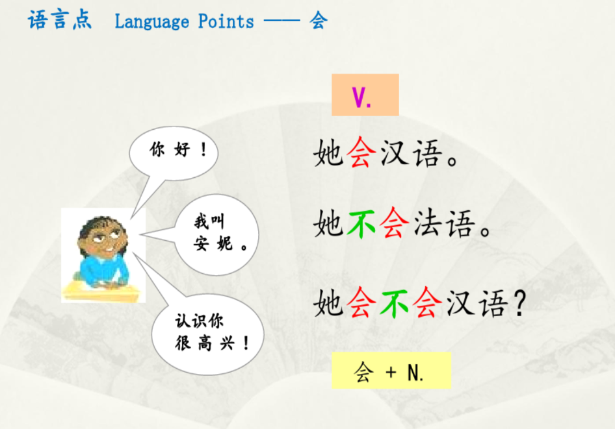

Slide 12
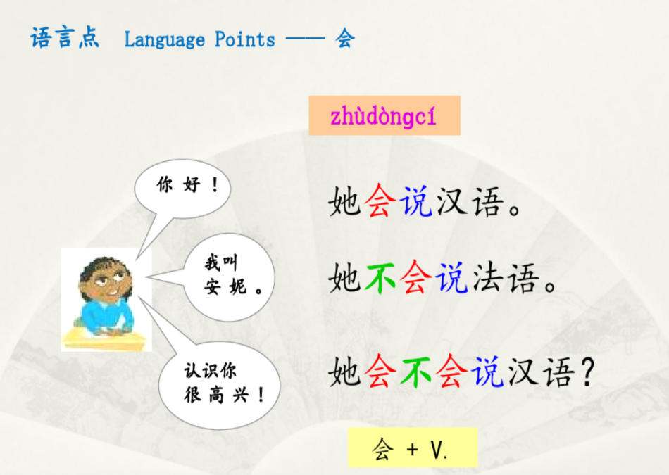

Slide 13
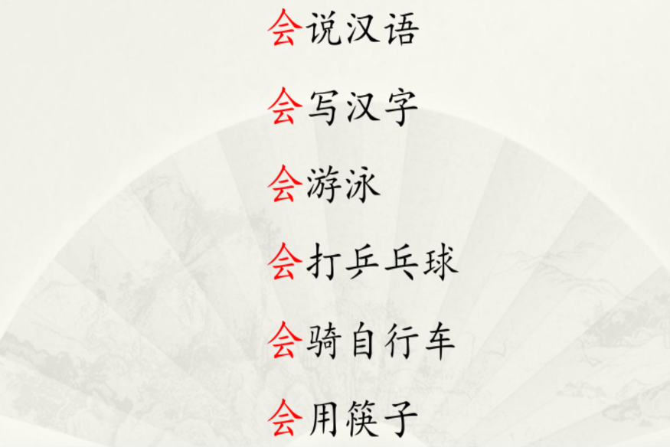

Slide 14
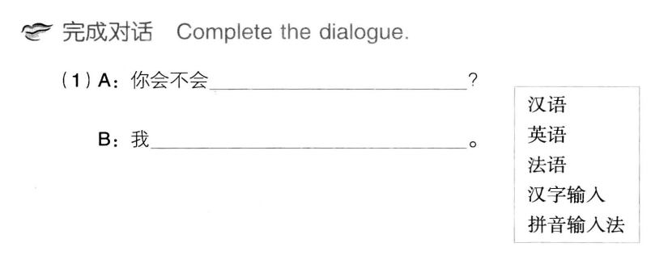

Slide 15
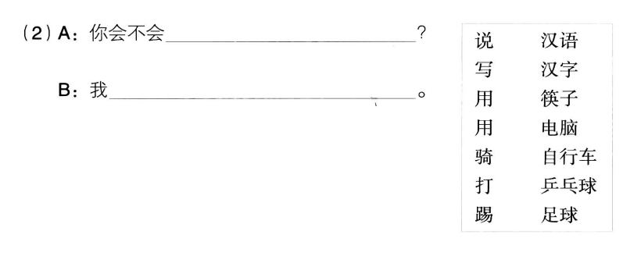

Slide 16
山本：请进！
大卫：山本！……对不起，你有客人。
山本：没关系。
大卫，我介绍一下，
这是我公司的同事田中。
田中，这是我同学大卫。
大卫：认识你很高兴。
田中：认识你我也很高兴。

Slide 17
Yamamoto: Please come in!
David: Yamamoto! ...sorry, you have guests.
Yamamoto: It doesn't matter.
David, let me introduce,
This is Tanaka, a colleague from my company.
Tanaka, this is my classmate David.
David: Nice to meet you.
Tanaka: Nice to meet you too.

Slide 18
山本：大卫，你找我有事吗？
大卫：我去图书馆借书。
我不会汉字输入，
不会用那儿的电脑查书。
你会不会？
山本：我也不会。田中，你呢？
田中：我会拼音输入法。
大卫：你能不能教我。
田中：没问题。
大卫：太好了

Slide 19
Yamamoto: David, do you have anything to do with me?
David: I go to the library to borrow books.
I don’t know how to input Chinese characters and use the computer there to look up books. Do you know how?
Yamamoto: Neither do I. Tanaka, how about you?
Tanaka: I know Pinyin input method.
David: Can you teach me.
Tanaka: No problem.
David: Great！

Slide 20
复习新词
客人
介绍
公司
同事
认识
会
输入
那儿
电脑
查
拼音
法

Slide 21
复习语法

Slide 23
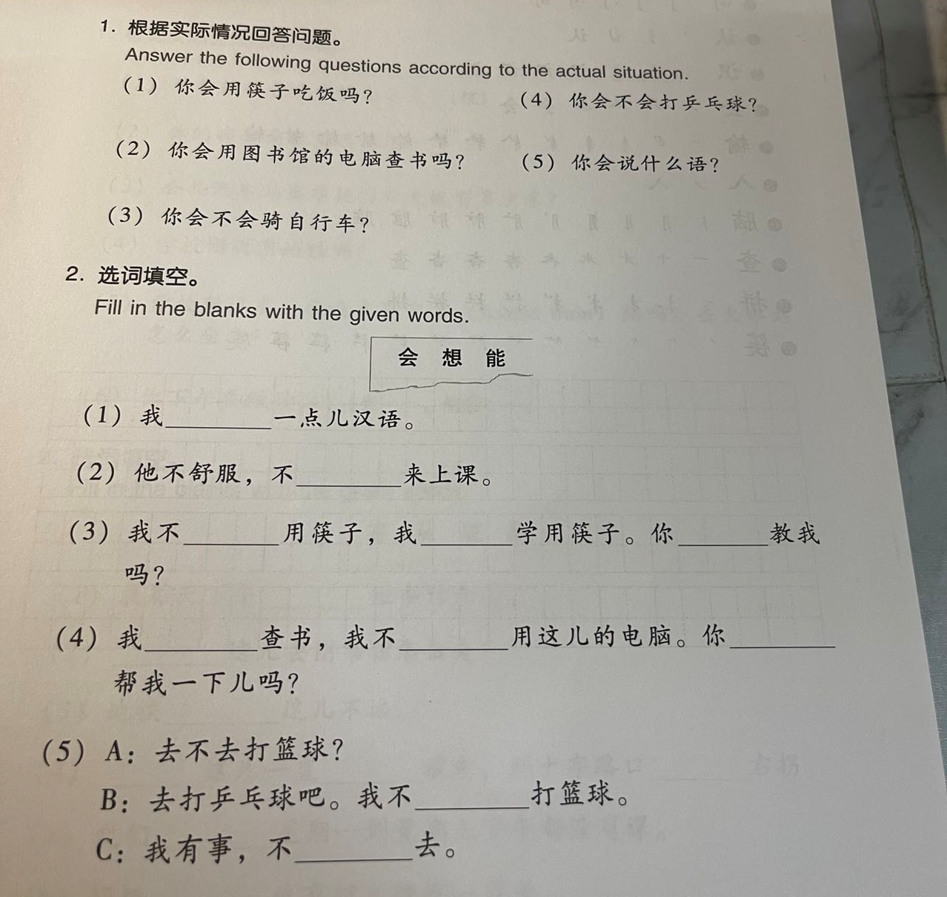

Slide 24
New words
筷子 chopsticks
对 to
法语 French

Slide 25
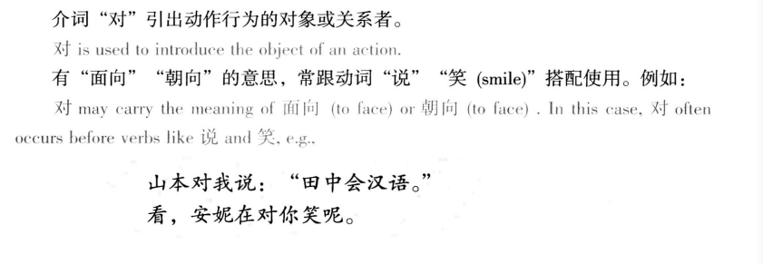
Language point
对 The preposition

Slide 26
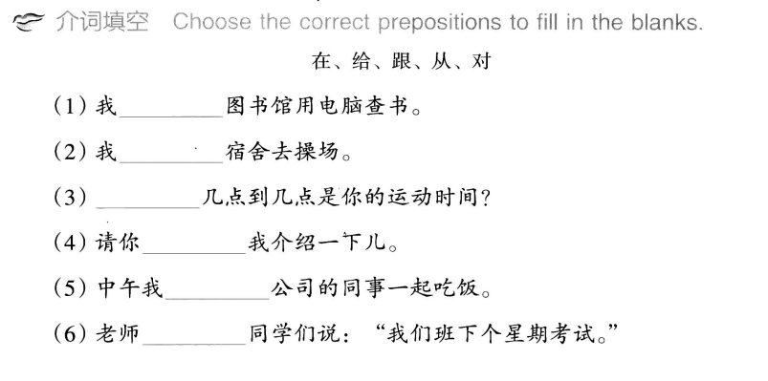

Slide 27
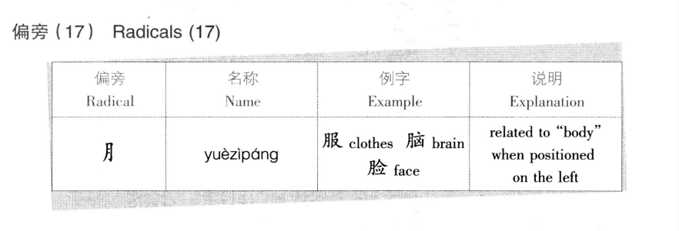
Learn Chinese Characters

Slide 28
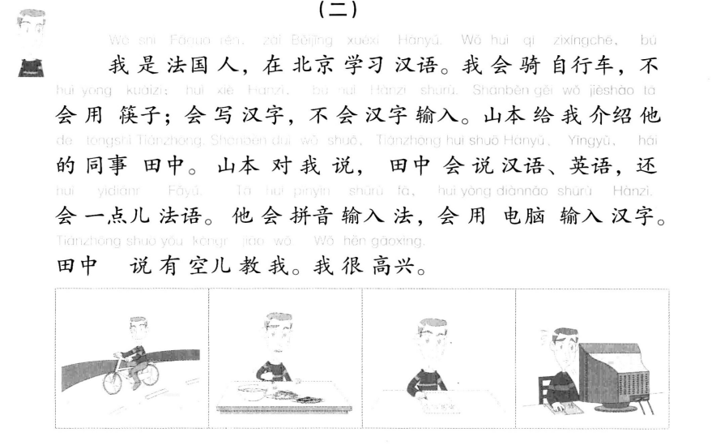
课文（二）

Slide 29
Exam form (oral exam on June 17th)
读词语 read the words
造句 make sentences
选词填空fill in the blank（考察语法）
读文段回答问题

